Slide 1
Ortopedteknik – vart är vi på väg?
Pågående arbete, visioner och drömmar på Hälsohögskolan
Simon Ramstrand, 2016-10-27

Slide 2

Dagens agenda
Vad pågår
Vad planeras
Vad önskas
Vidgade vyer
Diskussion

Slide 3

Vad pågår?

Slide 4
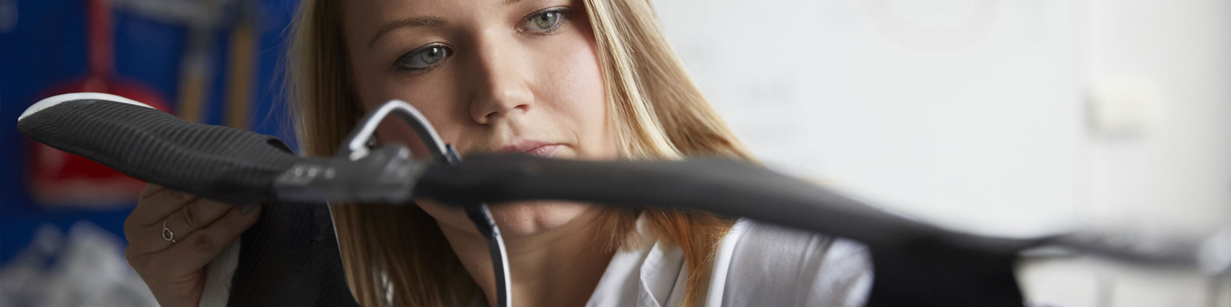
Ortopedingenjörsprogrammet
Ny utbildningsplan
Nytt fokus? Eller inte…?
Ortopedingenjörens kärnkompetenser?

Slide 5

YH Ortopedteknik
Ny ansökan inne.
SEQF nivå 5 - namn på examen?

Slide 6
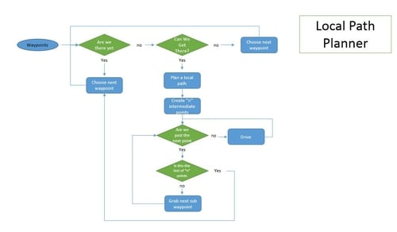
Vad planeras?

Slide 7
Masters in Prosthetics and Orthotics Technology
“The aim of the proposed project is to develop an on-line Masters degree in prosthetic and orthotic technology with the aim of promoting continuous quality improvement within the prosthetic and orthotic industry. This will be done by focusing on both manufacturing and service delivery processes as well as promoting new and innovative product designs and medical process models.”

Slide 8
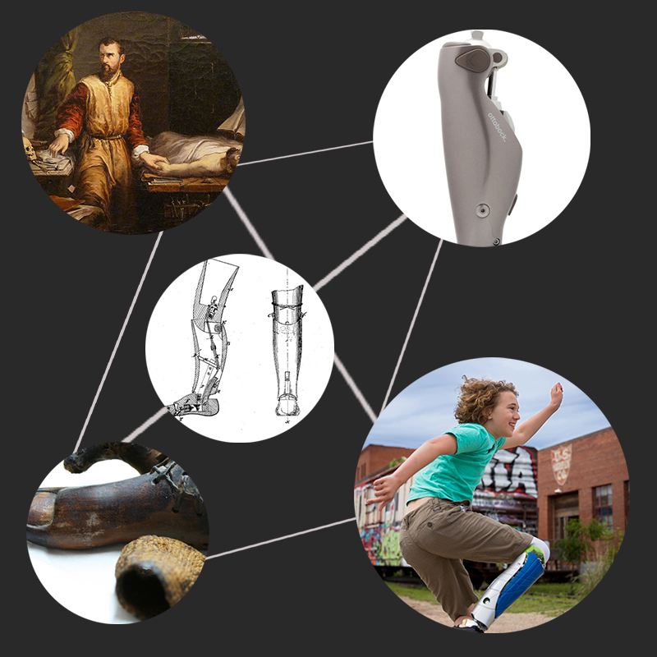
Masters in Prosthetics and Orthotics Technology
Valt fokus - KK Stiftelsen / KK-miljö
Format

Slide 9

YH Ortopedskomakare
Varför en ytterligare yrkesgrupp?
Kategori SEQF 6 inom YH.
Fokus
Namnet?

Slide 10

Uppdragsutbildningar
OTB – Fotspecialist
Två delkurser
- Grundkurs (liknande den för OI)
- Fördjupningskurs, inkl. praktik.

Slide 11

Vad önskas?

Slide 12
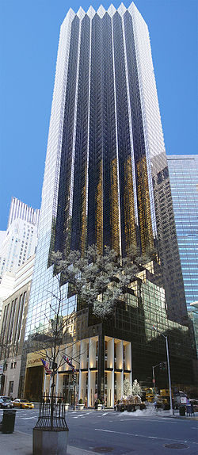
Nya lokaler
Varför?
Vad innebär det?
Hur framtidssäkrar vi?

Slide 13
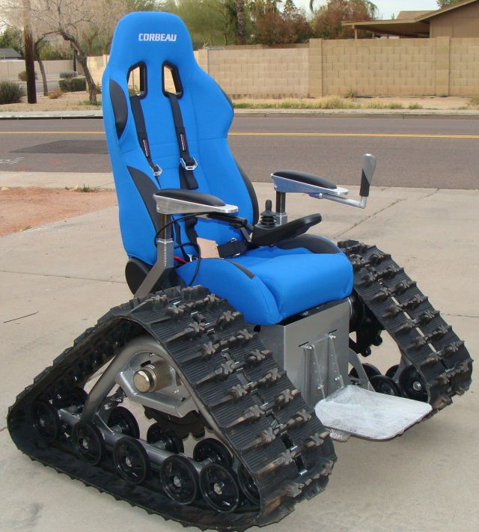
YH Hjälpmedelstekniker
Uppdragsutbildning vs. YH

Slide 14

Vidarutbildning hjälpmedelskonsulenter
Idéstadium.

Slide 15

Vidgade vyer

Slide 16
National Center for Assistive Technologies
Vad är detta?
Varför?
Vad kan vi få ut av det som skola och som bransch?
WHO collaborating center?

Slide 17

Diskussion / Frågor

